Slide 1
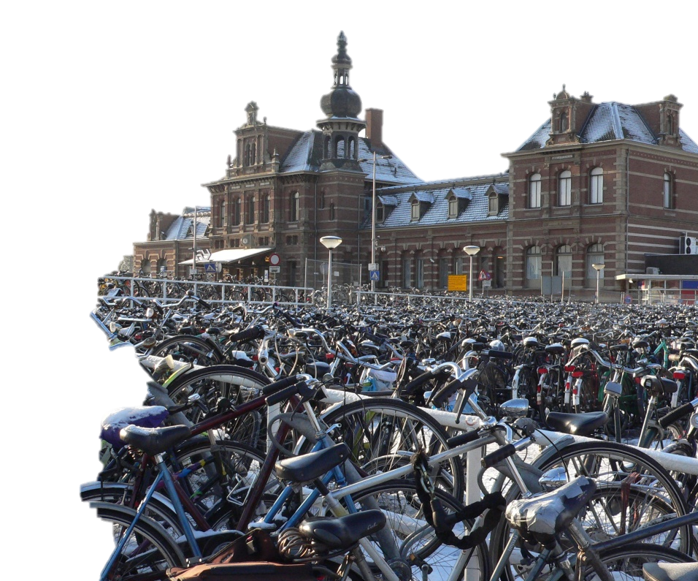
Fietsparkeren Spoorzone Delft
Kees Maat
Fietsberaad • weesfietsen • Elst • 10/10/12

Slide 2
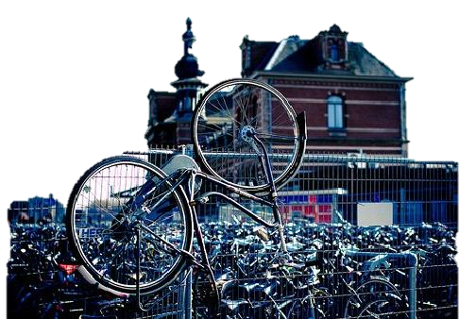
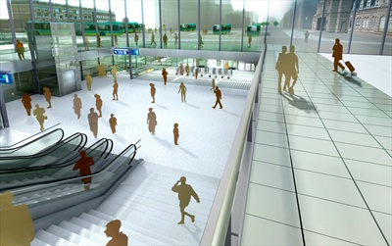
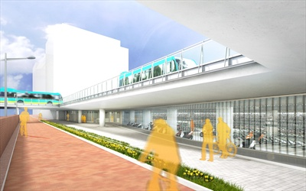
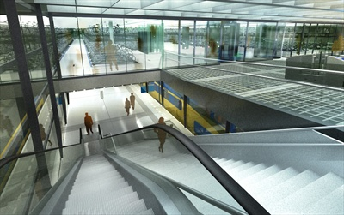
Fietsstad Delft
fiets nummer 1, autoluwe binnenstad
succes te groot, dus
meer fietsinfrastructuur
meer fietsparkeerruimte
reconstructie Spoorzone Delft
spoortunnel + ondergronds station
fietsparkeergarage 5000 fietsen → tekort prognose 5000 plekken

Slide 3
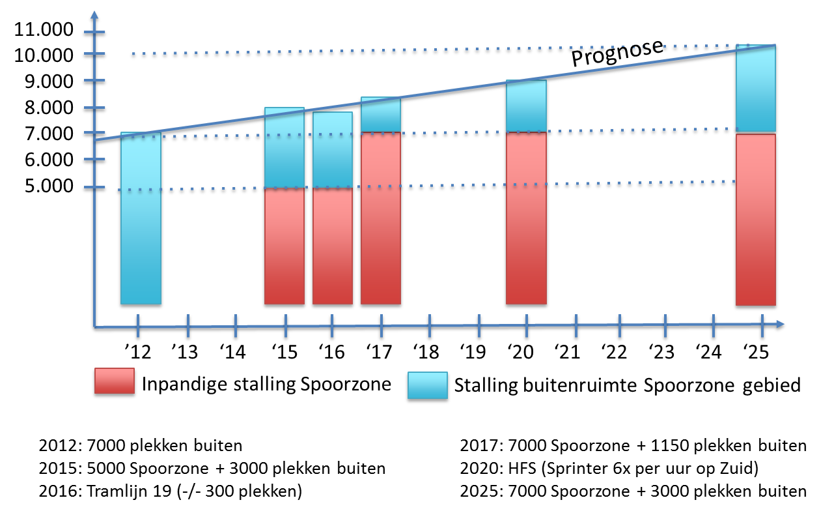
onzekerheden: recessie, OV-studentenkaart, etc.
bron: gemeente Delft, David Polman, Robert Boshouwers, 2012
Notes:
kan zo niet doorgaan
overigens prognose lager door recessie → minder arbeidsplaatsen

Slide 4
Dit kan zo niet doorgaan
stallingen bijbouwen
afleiden naar Delft Zuid
deelfietsensysteem
anders omgaan met langparkeerders
handhaving weesfietsen

Slide 5
Huidige cijfers
 | bewaakt | onbewaakt | totaal
2007 | 2.500 | 3.625 | 6.125
2012 | 800 | 4.500* | 5.300
* gemiddelde; weekend 6.000
daling
chaos rond Spoorzone
bewaakte stalling kleiner, naar achterzijde
weesfietsacties → 3 keer per jaar → 10% per ronde
deels noodzakelijk vanwege verplaatsingen tijdelijke stalling

Slide 6
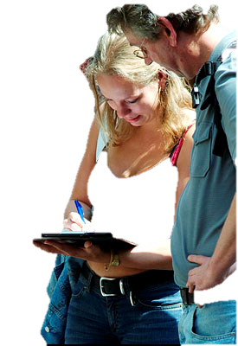
Wie zijn de fietsers?
survey onder Delftse stationsfietsparkeerders (n=1101)
helft studenten, rest werkend en beetje overig
voortransport 71%, natransport 29%
2% langparkeerders (week of langer) → onderschatting
bewaakt stallen 15%
4% studenten stalt bewaakt
diefstal en beschadiging niet gerelateerd aan bewaakt stallen
veel fietsen van lage kwaliteit (volgens eigen opgave)
kwaliteit | bewaakt | onbewaakt
matig/slecht | 9% | 91% | 100%
goed | 34% | 66% | 100%

Slide 7
Gebruik prijsgevoeligheid
weesfietsachterlaters niet gevoelig voor “kapitaal”-vernietging
bijna alle fietsers prijsgevoeilig voor variabele kosten → stalling
stated preference
12% kiest voor bewaakt, ongeacht kosten
grote bereidheid tot lange loopafstand mits gratis
pas bij €0,30 kiest helft voor bewaking
oud barrel = tè goedkoop → lokt onzorgvuldig gedrag uit
vanwege prijsgevoeligheid: voorkom spotgoedkope markt

Slide 8
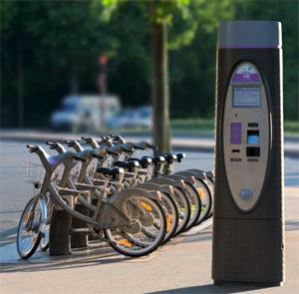
Deelfietsensysteem
studentonderzoekjes
er lijkt markt voor een systeem à la Velib
minder fietsen nodig: meervoudig gebruik
oplossing voor incidentele fietsers = vaak natransport-langparkeerders
oplossing voor oude barrels = potentiële weesfietsen
alternatief
pool van voor- en natransportfietsers koppelen aan deelfiets

Slide 9
Rapport Fietsparkeren
email naar c.maat@tudelft.nl
paper & presentatie
Colloquium Vervoersplanologisch Speurwerk, Amsterdam, november 2012

